Slide 1
Проект Тема: «Неделя здоровья». (вторая младшая группа №4)
Муниципальное автономное дошкольное образовательное учреждение
детский сад комбинированного вида № 30 «Ладушки»
Пушкинского муниципального района
Подготовили:
Воспитатели МАДОУ д/с № 30 «Ладушки»
Воробьева Н. В
Дмитрюкова А.В.

Slide 2
Паспорт проекта.
Актуальность темы:
Дошкольный возраст в развитии ребенка – это период, когда закладывается фундамент его здоровья и культуры движения. В общей системе всестороннего и гармоничного развития человека физическое воспитание ребенка дошкольного возраста занимает особое место.

Slide 3
Цель. Сохранять и укреплять здоровье детей.
Задачи. Укреплять здоровье детей; формировать потребность в соблюдении навыков гигиены; дать представление о ценности здоровья, формировать желание вести здоровый образ жизни; дать представление о полезной и вредной пищи для здоровья человека; создать эмоциональное настроение детей.

Slide 4
Продолжительность проекта: краткосрочный(1 неделя)
Тип проекта: познавательно - игровой
Участники проекта: воспитатель, дети второй младшей группы, родители.
Ожидаемые результаты:
Уделять особое внимание воспитателям и родителям формированию и укреплению здоровья ребенка, с целью создания вокруг него потребности и привычки здорового образа жизни; создавать воспитательное условие для детей, которое стало бы возможностью выработки единого стиля поведения и стратегии воспитания здорового образа жизни ребенка.

Slide 5
Этапы реализации проекта.
1 этап-подготовительный.( с 13.04.2015 по 17.04.2015)
Цели:
*изучить методическую, научно-популярную и художественную литературу по теме;
*подобрать иллюстративный материал, игрушки, атрибуты для игровой и познавательной деятельности
*составить план мероприятий на каждый день, подобрать пальчиковые игры, игровые упражнения, дидактические и подвижные игры; стихи, загадки, пословицы, потешки. Подобрать материал для создания презентации по данной тематике.
*привлечь родителей к совместной работе по воспитанию культуры здоровья детей.
2этап- основной. (С 20.04.2015 по 24.04.2015)
Работа с родителями:
*Консультации для родителей по теме: «Движение и здоровье» или как организовать активный отдых дома;
*«Значение режима дня в жизни дошкольника»
* «Здоровье ребенка в наших руках».
3этап-заключительный
Итогом всей нашей работы станет
*Оформление родителями книжки - сказки «Если хочешь быть здоровым!».
*Физкультурное развлечение с кошечкой «Веселая физкультура».
Выставка детских работ по художественному-эстетическому развитию(лепке): *«Витаминки в баночке».
*Показ презентации: «Микробы».

Slide 6
План проекта.
1день.
Утренняя гимнастика ритмическая «Доктор Айболит».
Беседа «Микробы».
Чтение сказки « Про Зайца – грязнулю».
Активная прогулка на участке: "Играем, прыгаем, смеемся. Радуемся весне!»
Подвижная игра «У медведя во бору».
Пальчиковая игра «Расскажу про кошку».
Игровое упражнение: «Преодоление препятствий».
2 день
Утренняя гимнастика(повтор).
Беседа «Витамины я люблю, быть здоровым я хочу».
Дидактическая игра « Овощи и фрукты»
Подвижная игра « Бездомный заяц».
Чтение. С. Михалков «Про девочку которая плохо кушала».
Пальчиковая игра: «Подснежник».

Slide 7
3день
Чтение С.Михалков «Прогулка», «Про девочку, которая плохо кушала».
Игра-упражнение: «Кукла Таня простудилась».
Художественно-эстетическое развитие (лепка). «Витаминки в баночке».
Рассматривание картин «Виды спорта».
Подвижная игра «Птички и кошка».
Игровое упражнение «Перепрыгни через кубики».
Гимнастика после пробуждения: «Наши котики проснулись!»
С\р игра: «Катя заболела».
4 день
Беседа «Друзья Мойдодыра».
Оздоровительный досуг на тему: «Вечерняя сказка»
Подвижная игра «Лошадки»
Ходьба между кубиками.
Чтение С.Михалкова «Прогулка».
5 день
Физкультурное развлечение с кошечкой «Веселая физкультура».

Slide 8
«ЗНАЧЕНИЕ РЕЖИМА ДНЯ В ЖИЗНИ ДОШКОЛЬНИКА»
Режим дня имеет большое значение для здоровья и физического развития детей. Постоянное время для еды, сна, прогулок, игр и занятий - то, что И.П. Павлов называл внешним стереотипом, - обязательное условие правильного воспитания ребенка.
Что же такое режим дня? Режим дня - это система распределения периодов сна и бодрствования, приемов пищи, гигиенических и оздоровительных процедур, занятий и самостоятельной деятельности детей. Бодрое, жизнерадостное и в то же время уравновешенное настроение ребенка в большой мере зависит от строгого выполнения режима. Нарушение же режима отрицательно сказывается на нервной системе детей: они становятся вялыми или, наоборот, возбужденными, начинают капризничать, теряют аппетит, плохо засыпают и спят беспокойно.
Режим дня - это четкий распорядок жизни в течение суток, предусматривающий чередование бодрствования и сна, а также рациональную организацию различных видов деятельности. Правильный, соответствующий возрастным возможностям ребенка режим укрепляет здоровье, обеспечивает работоспособность, успешное осуществление разнообразной деятельности..
Почему же необходимо четкое соблюдение режима дня, особенно в дошкольном возрасте? Воспитание здорового ребенка, всестороннее развитие его психических и физических качеств в соответствии с возрастными и индивидуальными особенностями неразрывно связано с разработкой рационального режима дня и гигиенической регламентацией различных сторон жизнедеятельности дошкольника. Деятельность является основным фактором развития растущего организма ребенка.

Slide 9
Рациональный режим предполагает соответствие его содержания, организации и построения определенным гигиеническим принципам. Эти принципы обоснованы законами высшей нервной деятельности человека, анатомо-физиологическими особенностями и психологическими возможностями растущего организма.
Приучать детей выполнять режим дня необходимо с раннего возраста, когда легче всего вырабатывается привычка к организованности и порядку, к систематическому труду и правильному отдыху с максимальным проведением его на свежем воздухе. Делать это необходимо постепенно, последовательно и ежедневно. У детей еще относительно слабы процессы внутреннего торможения и мала подвижность нервных процессов.
Физиологические особенности дошкольника определяют один из гигиенических принципов построения правильного режима дня - строгое его соблюдение, недопустимость частых изменений, а также постепенность перехода к новому режиму обучения и воспитания.
Содержание режима и суммарная продолжительность всех режимных моментов (суточный бюджет времени) определяются вторым гигиеническим принципом: все виды деятельности и отдыха должны учитывать возрастные особенности организма. Характер и длительность различных видов деятельности должны соответствовать функциональным возможностям детского организма. Отдых должен обеспечивать полное восстановление всех физиологических систем организма.
У ребенка, приученного к строгому распорядку, потребность в еде, сне, отдыхе наступает через определенные промежутки времени и сопровождается ритмическими изменениями в деятельности всех внутренних органов. Организм как бы заблаговременно настраивается на предстоящую деятельность, поэтому она осуществляется достаточно эффективно, без лишней траты нервной энергии и не вызывает выраженного утомления.

Slide 10
Немаловажным для дошкольника является режим дня в дошкольном образовательном учреждении (далее - ДОУ). Режим дня в ДОУ - это рациональная продолжительность и разумное чередование различных видов деятельности и отдыха детей в течение 12-часового пребывания в детском саду. Основным принципом построения режима в ДОУ является его соответствие возрастным психофизиологическим особенностям детей.
Режим может быть скорректирован с учетом работы конкретного ДОУ (контингента детей, климата в регионе, наличия бассейна, времени года, длительности светового дня и т. п.).
При осуществлении режимных моментов необходимо учитывать также индивидуальные особенности ребенка (длительность сна, вкусовые предпочтения, характер, темп деятельности и т. д.). Чем ближе к индивидуальным особенностям ребенка режим ДОУ, тем комфортнее он себя чувствует тем лучше его настроение и выше активность.
Основными компонентами режима в ДОУ являются: сон, пребывание на открытом воздухе (прогулка), непосредственно образовательная деятельность, игровая деятельность и отдых по собственному выбору (свободное время), прием пищи, личная гигиена. Содержание и длительность каждого из компонентов, а также роль их в определенные возрастные периоды закономерно изменяются, приобретая новые характерные черты и особенности.
Режим дня считается правильным, если обеспечивает достаточное время для выполнения всех необходимых элементов жизнедеятельности и высокую работоспособность на протяжении всего периода бодрствования, предупреждает развитие утомления, повышает общую сопротивляемость организма.

Slide 11
К сожалению, в силу недостаточно развитого культурного уровня нашего общества, здоровье еще не стоит на первом месте среди потребностей человека. Поэтому многие родители не могут служить для ребенка положительным примером здорового образа жизни, так как часто злоупотребляют курением и алкоголем, предпочитают многочасовые просмотры телепередачи видеофильмов закаливанию, занятиям физкультурой, прогулкам на свежем воздухе. Зачастую родители плохо представляют, как же необходимо приобщать ребенка к здоровому образу жизни. 1. Прежде всего, необходимо активно использовать целебные природные факторы окружающей среды: чистую воду, ультрафиолетовые лучи солнечного света, чистый воздух, фитонцидные свойства растений, так как естественные силы природы представляют собой привычные компоненты окружающей среды и необходимы для жизнедеятельности организма. 2. Ребенку необходим спокойный, доброжелательный психологический климат. Перебранки в присутствии ребенка способствуют возникновению у него невроза или усугубляют уже имеющиеся нарушения нервной системы. Все это существенно снижает защитные возможности детского организма. Учитывая это, мы всегда должны стараться быть в хорошем настроении. Вспомните: стоит нам улыбнуться - сразу становится легче, нахмуриться - подкрадывается грусть. Нахмурились - начал выделяться адреналин, способствующий грустному, тревожному настроению, улыбнулись - помогли другому гормону - эндорфину, обеспечивающему уверенное и бодрое настроение. А наше раздражение механически переходит и на ребенка.

Slide 12
Эмоциональная устойчивость и связанное с ней поведение воспитываются. Здесь важно умение правильно и рационально относиться к тому, что мы видим, воспринимаем, слышим. Так давайте же больше улыбаться и дарить радость друг другу!
3. Взрослые должны не только охранять детский организм от вредных влияний, но и создавать условия, которые способствуют повышению защитных сил организма ребенка, его работоспособности. И важным здесь является правильно организованный режим дня. Режим дня - это оптимально сочетаемые периоды бодрствования и сна детей в течение суток. Он удовлетворяет их потребности в пище, в деятельности, отдыхе, двигательной активности и др. Режим дисциплинирует детей, способствует формированию многих полезных навыков, приучает их к определенному ритму. Прогулка - один из существенных компонентов режима дня. Это наиболее эффективный вид отдыха хорошо восстанавливает сниженные в процессе деятельности функциональные ресурсы организма, и в первую очередь - работоспособность. Пребывание на воздухе способствует повышению сопротивляемости организма и закаляет его. После активной прогулки у ребенка всегда нормализуются аппетит и сон. Прогулка должна проводиться в любую погоду, за исключением особо неблагоприятных условий. При этом одежда и обувь должны соответствовать погоде и всем гигиеническим требованиям. Время прогулки нельзя допускать, чтобы дети длительное время находились в однообразной позе, поэтому необходимо изменять их вид деятельности и место игры. Хорошо сочетать прогулки со спортивными и подвижными играми.

Slide 13
Дети должны гулять не менее двух раз в день по два часа летом - неограниченно. Не менее важной составляющей частью режима является сон, который особенно необходим ослабленным детям. Важно, чтобы малыш ежедневно (и днем, и ночью) засыпал в одно и то же время. Таким образом, домашний режим ребенка должен быть продолжением режима дня детского сада, и особенно в выходные дни, 4. Полноценное питание - включение в рацион богатых витаминами А, В, С и Д, минеральными солями (кальцием, фосфором, железом, магнием, медью, а также белком. Все блюда для детей желательно готовить из натуральных продуктов, нерафинированных, без добавок, специй и консервантов. Чаще включать в рацион детей творог, гречневую и овсяную каши. Немаловажное значение имеет и режим питания, то есть соблюдение определенных интервалов между приемами пищи. 5. У детей важно формировать интерес к оздоровлению собственного организма. Чем раньше ребенок получит представление о строении тела человека, узнает о важности закаливания, движения, правильного питания, сна, тем раньше он будет приобщен к здоровому образу жизни. Если же ребенка насильно принуждают заниматься физкультурой, а также соблюдать правила гигиены, то ребенок быстро теряет интерес к этому. При поступлении ребенка в школу важным является не только его интеллектуальное развитие, но и уровень его физического развития. Принцип «не навреди» должен быть заложен в основу воспитания и развития ребенка. Следует помнить, что «раннее обучение» приводит к перегрузкам, отрицательно сказывается на здоровье, провоцирует неврозы и другие нежелательные явления, результате чего снижается интерес к учебе.

Slide 14
6. Для укрепления здоровья и нормализации веса эффективны ходьба и бег, которые предохраняют организм человека от возникновения болезней. Они обладают выраженным тренирующим эффектом и способствуют закаливанию организма. -Что такое закаливание? Это повышение устойчивости организма к неблагоприятному воздействию ряда факторов окружающей среды путем систематического кратковременного воздействия на организм этих же факторов в малых дозах. В результате закаливания организм приспосабливается к меняющимся условиям окружающей среды. Смысл закаливания состоит в том, чтобы со временем с помощью специальных процедур повысить устойчивость человека к охлаждению за счет того, что организм при этом всякий раз будет реагировать целесообразными защитными реакциями - увеличением выработки тепла и уменьшением теплоотдачи. При закаливании одновременно происходит и повышение иммунитета за счет увеличения выработки в организме интерферона и других защитных факторов. Поэтому было бы здорово, если бы закаливание стало общим семейным делом.
- Кто из вас дома проводит с ребенком закаливающие мероприятия, и какие? Наряду с традиционными методами закаливания (воздушные ванны, водные ножные ванны, полоскания горла) широко используются и нетрадиционные: 1. Контрастное воздушное закаливание (из теплого помещения дети попадают в «холодное»).

Slide 15
2. Хождение босиком. При этом укрепляются своды и связки стопы, идет и профилактика плоскостопия. В летний период предоставляйте детям возможность ходить босиком по горячему песку и асфальту, по мелким камушкам и шишкам, которые действуют как сильные раздражители. Напротив, теплый песок, мягкая трава, комнатный ковер действуют успокаивающе. При ходьбе босиком увеличивается интенсивность деятельности почти всех мышц, стимулируется кровообращение во всем организме, улучшается умственная деятельность. 3. Контрастный душ - наиболее эффективный метод закаливания в домашних условиях. После непродолжительной зарядки ребенок встает под душ, обливается водой 36-38 градусов в течение 30-40 секунд, затем температура воды снижается на 2-3 градуса, а продолжительность обливания сокращается до 20-25 секунд, Процедура повторяется два раза. Через 1-1, 5 недели разница температур воды возрастает до 4-5 градусов. В течение 2-3 месяцев температура доводится до 19-20 градусов. 4. Полоскание горла прохладной водой со снижением ее температуры является методом профилактики заболевания носоглотки. Полоскание горла начинается при температуре воды 36-37 градусов, снижается каждые 2-3 дня на 1 градус и доводится до комнатной.
При этом следует помнить, что перерыв в закаливании на 2-З недели снижает сопротивляемость организма простудным факторам и поэтому крайне нежелателен. Нельзя не учитывать и индивидуальные особенности ребенка, его возраст, его чувствительность к закаливающим процедурам. Не рекомендуется проводить закаливание на фоне отрицательных эмоциональных состояний, например, страха, обиды, беспокойства. Это может привести к невротическим расстройствам.

Slide 16
- Какой можно сделать вывод по поводу закаливания? Если мы хотим видеть своего ребенка здоровым - надо ежедневно проводить закаливающие процедуры. Минимальное закаливание - это воздушные и водные процедуры, правильно подобранная одежда. (Родителям раздаются памятки по проведению закаливания.) Оказывается, что закаливать организм ребенка можно и продуктами питания. Повысить сопротивляемость организма помогают некоторые растения - биостимуляторы и адаптогены. Последние приспосабливают, адаптируют организм к воздействию некоторых вредных физических, химических, биологических факторов, в том числе и к непривычным условиям среды. 7. Чтобы повысить защитные силы организма ребенка, рекомендуется прием витаминов. Слово «витамин» происходит от латинского «вита» — «жизнь». Витамины участвуют в обмене веществ и регулируют отдельные биохимические и физиологические процессы. Недостаток витаминов в пище или изменение процессов их усвоения приводит к нарушению обмена веществ и в конечном счете к развитию гипо- и авитаминозов. Чтобы достичь определенного уровня насыщенности витаминами, необходимо применять препараты, включающие комплексы витаминов в оптимальных соотношениях, особенно в зимне-весенний период. Кстати, использование поливитаминов по 1-2 драже в день в обычных дозировках в период эпидемии гриппа и гриппоподобных заболеваний снижает заболеваемость детей не менее чем в два раза.

Slide 17
8. Удар по здоровью ребенка наносят вредные наклонности родителей. Не секрет, что дети курящих отцов и болеют бронхолегочными заболеваниями гораздо чаще, чем дети, некурящих. 9. Тяжелые последствия для здоровья ребенка имеют травмы и несчастные случаи. - Что в условиях дома может представлять опасность для жизни ребенка? Да, дети очень любознательны и во всем стараются подражать нам, взрослым. Они могут включать электронагревательные приборы, любят играть с мелкими предметами, особенно яркими и блестящими (кольца, пуговицы, броши, булавки). Иногда их сосут, засовывают в нос, ухо, проглатывают. И нередко инородные тела, попадая в дыхательные пути (семечки, орехи, монетки, вызывают угрозу жизни ребенка. Опасность представляют и оставленные на виду таблетки, так как ребенок может отравиться лекарствами. Поэтому родителям следует: - постоянно контролировать действия ребенка и рассказывать, что и где опасно; - хранить в специальных местах предметы бижутерии, косметические принадлежности, лекарства, горячие кастрюли, химические вещества и моющие средства; - закрывать окна и балконы; - запретить ребенку брать в рот монеты, пуговицы, сосать пальцы

Slide 18
Активная прогулка на участке: «Играем, прыгаем, смеемся. Радуемся весне!»
Наблюдение
Кругом вода
Цель: показать детям разнообразные действия с растаявшим снегом.
Описание и вопросы: Днем становится теплее, по двору текут ручьи. Понаблюдать, как вода течет с возвышенных мест вниз. Пройти по течению ручейков. Рассказать, что вода стекает в особые места (приемники) через решетки на улице. Затем течет по трубам и попадает в реку. Прислушаться к журчанию воды.
Обратить внимание детей на то, что сугробов уже не осталось они растаяли образовав лужи, которые утром стягивает тонкий ледок. Предложить подумать, почему утром лужи замерзают, а днем оттаивают. Какая вода в лужах? Почему по лужам нельзя ходить? Обратить внимание на то, что в лужах отражаются небо, облака и т.д.

Slide 19
Художественное слово
На солнышке согрелась ель.
Подтаяла сосна.
Идет апрель, звенит капель.
В лесу у нас весна.
3. Александрова
Апрель, апрель!
На дворе звенит капель.
По полям бегут ручьи,
На дорогах лужи.
С. Маршак
Уж тает снег, бегут ручьи,
В окно повеяло весною... А. Плещеев

Slide 20
Подвижная игра: «Тише едешь — дальше будешь».
Цель — развить быстроту реакции.
Ход игры. Все участники отходят от ведущего к противоположной стороне площадки. Ведущий отворачивается и говорит. «Тише едешь — дальше будешь. Раз, два, три... замри!» Участники торопятся добежать до ведущего и дотронуться до его плеча, но замирают после команды ведущего «Замри!». Ведущий поворачивается и всех, кто не успел вовремя замереть или замер, но начал шевелиться, отсылает на исходное положение.
Подвижная игра «Ручейки и озеро».
Цель — научить бегать друг за другом небольшими группами, становиться в круг. Ход игры. Дети делятся на команды и по сигналу «Ручейки!» бегут друг за другом. По сигналу «Озеро!» становятся в круг.

Slide 21
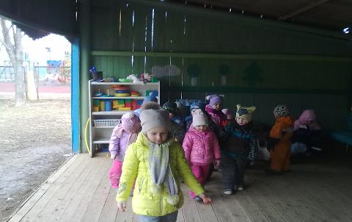
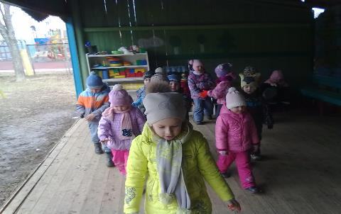
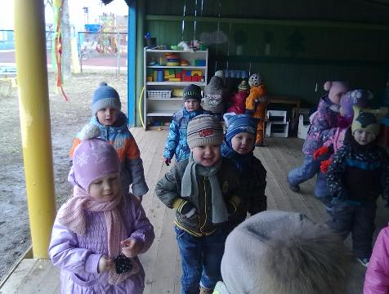
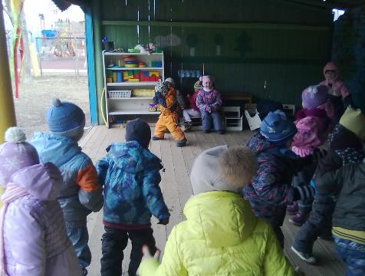
Подвижная игра: «Тише едешь- дальше будешь».

Slide 22
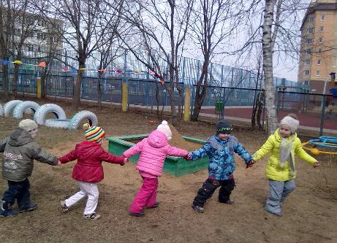
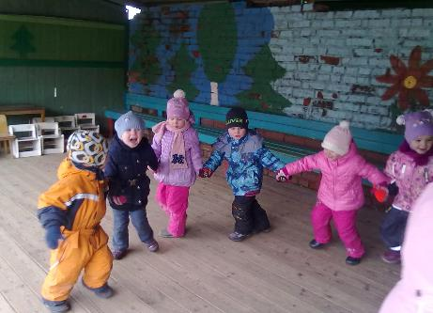
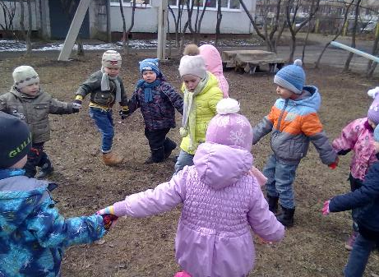
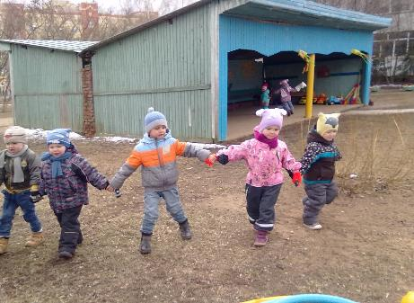
Подвижная игра «Ручейки и озеро».

Slide 23
Подвижная игра: «У медведя во бору».
Задачи: Развивать у детей выдержку, умение выполнять движения по сигналу, навык коллективного движения. Упражнять в беге по определенному направлению, с увертыванием, развивать речь. Описание: На одной стороне площадки проводится черта – это опушка леса. За чертой, на расстоянии 2-3 шагов очерчивается место для медведя. На противоположной стороне дом детей. Воспитатель назначает медведя, остальные дети – у себя дома. Воспитатель говорит: «Идите гулять!». Дети направляются к опушке леса, собирая ягоды, грибы, имитируя движения и хором говорят: «У медведя во бору, грибы ягоды беру. А медведь сидит и на нас рычит». Медведь в это время сидит на своем месте. Когда играющие произносят «Рычит!» медведь встает, дети бегут домой. Медведь старается их поймать – коснуться. Пойманного медведь отводит к себе. После 2-3 пойманных выбирается новый медведь. Правила: Медведь имеет право вставать и ловить, а играющие – убегать домой только после слова «рычит!". Медведь не может ловить детей за линией дома. Варианты: Ввести 2 медведей. Поставить на пути преграды.

Slide 24
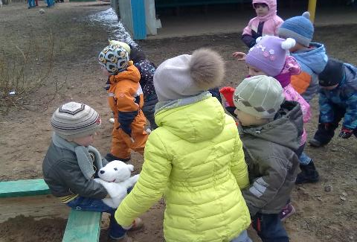
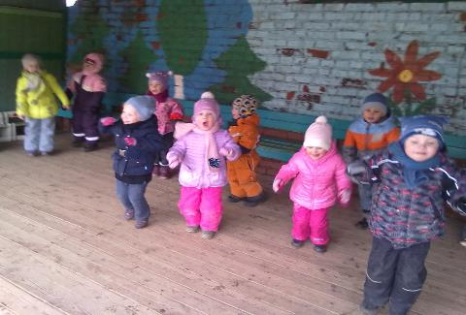
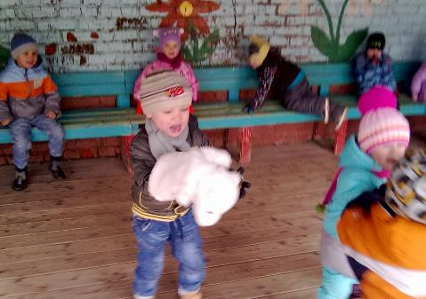
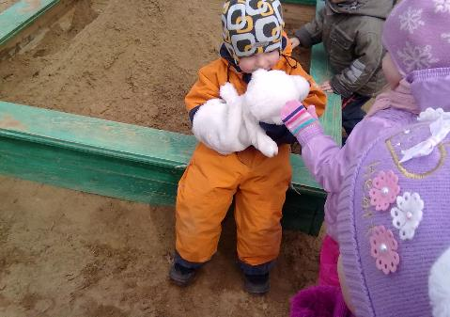
Подвижная игра: «У медведя во бору».

Slide 25
Труд в природе
Измерить лопатой или палочкой глубину лужи в разных местах.
Запустить бумажные, пластмассовые, деревянные лодочки. Сделать запруды.
Набрать на участке камешки, веточки, палочки. Все эти пред меты можно запускать в плавание по луже, дополнив шишками, бумажками, каждый раз отмечая: тонут или плывут, плывут или застревают.
Индивидуальные физические упражнения
Перепрыгнуть через ручеек

Slide 26
Игра –упражнение: «Кукла Таня простудилась».
Программное содержание. Формировать навык пользования носовым платком. Приучать детей при чихании и кашле рот прикрывать носовым платком, если кто-нибудь находится рядом, отвернуться.
Подготовка к занятию. Перед занятием воспитатель в процессе одевания и раздевания особенно настойчиво подчеркивает, что надевать верхнюю одежду надо аккуратно: застегивать кофточку, пальто завязывать ленты шапочки и др.
Ход занятия. В группу вносят куклу Таню – в хорошо отглаженном платье, с чистым, красивым носовым платком в кармане. Дети встречают ее восклицаниями, улыбкой, некоторые даже встают, трогают ее рукой: «Платье красивое… Платочек красивый». Смотрят, есть ли носовой платок у них в кармане. Таня чихнула, и воспитатель показывает и поясняет правила пользования носовым платком, как складывать его после употребления, убирать в карман. Все дети достают из кармана платочки, затем начинают «покашливать», прикрывая нос и рот платком, отворачиваясь друг от друга.
В ходе наглядного игрового показа детям становится понятнее требование, что нос всегда должен быть чистым, они усваивают способы действия носовым платком. Дальнейшие наблюдения за поведением детей показывают, что они точно воспроизводят последовательность действий, пользуясь носовым платком, аккуратно хранят его и, главное, большая часть детей перестает быть безразличной к неопрятному носу.

Slide 27
Сюжетно-ролевая игра: «Катя заболела»
Цели: разнообразить ролевое участие детей в игре с куклой; способствовать обогащению сюжета детских игр; развивать речь детей и обогащать словарный запас; помогать детям налаживать взаимодействия в совместной игре; воспитывать дружеские взаимоотношения в игре.
Материал и оборудование: шпатель, фонендоскоп, градусник, лекарства (используются предметы заместители); сумка доктора, халат, колпак (в 2-З экземплярах).
Ход игры:
Воспитатель сообщает детям, что её дочка заболела.
- Надо уложить Катю в постель и вызвать доктора. Я сама буду доктором. У меня есть халат, колпак и инструменты.
-Вова, а ты хочешь быть доктором?
-Вот тебе тоже халат, колпак и инструменты. Давай вместе лечить кукол, начнём с моей дочки Кати. Давай послушаем её. Что для этого нужно? (трубка.)
-Слышишь, как бьётся Катино сердечко: "Тук-тук-тук"?
-Дыши, Катя. Теперь ты, Вова, попроси Катю глубоко дышать.
-Сейчас поставим Кате градусник. Вот так. Теперь посмотрим её горло. Где же ложечка?
-Катя, скажи: «А-а-а».
-Видишь, Вова, горло у Кати красное и температура высокая. Дадим ей лекарство.
-Теперь Катя пусть поспит.

Slide 28
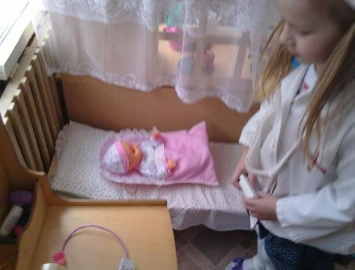
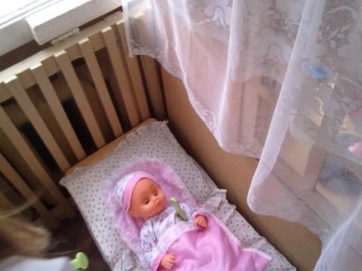
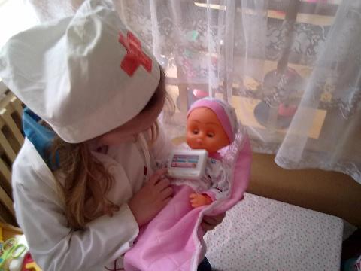
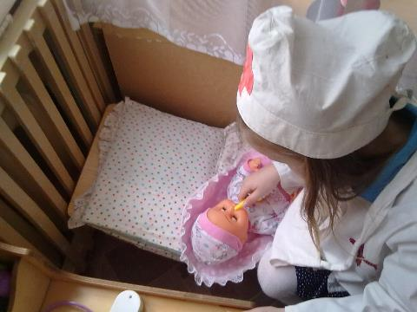

Slide 29
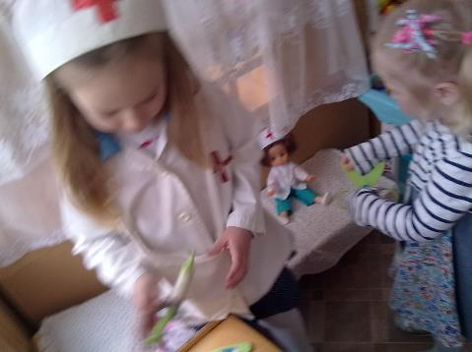
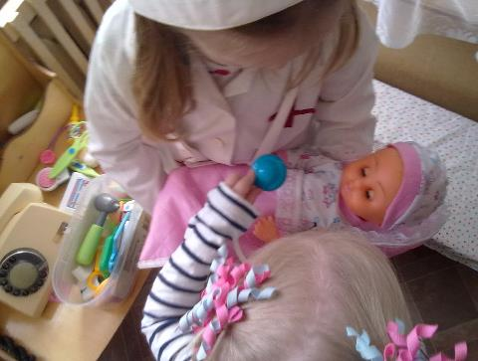
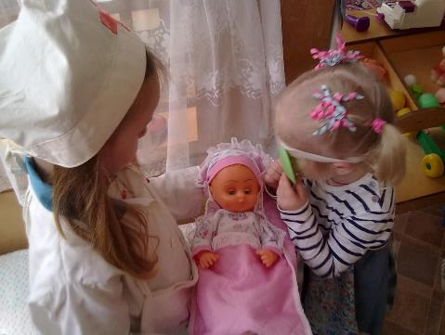
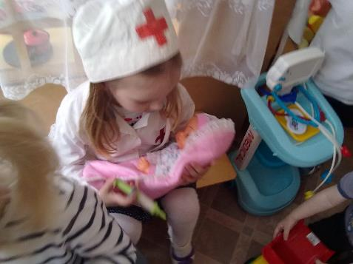

Slide 30
Пальчиковая игра: "Расскажу про кошку»
Подставляй ладошку (Вытягиваем вперёд руку ладошкой вверх) Расскажу про кошку (Гладим ладонь другой рукой) Будем пальчики считать? (Шевелим пальчиками) Будем пальчики считать! (Сжимаем пальчики в кулак и разжимаем) Раз-два-три четыре-пять! (Поочерёдно загибаем пальчики на руке) Вот – кулак, (Сжимаем пальцы в кулак) А вот – ладошка. (Разжимаем их) На ладошку села кошка! (Ставим на ладонь пальцы второй руки) И крадётся потихоньку, («Пробегают» пальчиками по руке до плеча) И крадётся потихоньку… (Прячут кисть другой руки в подмышечную впадину) Видно мышка там живёт.

Slide 31
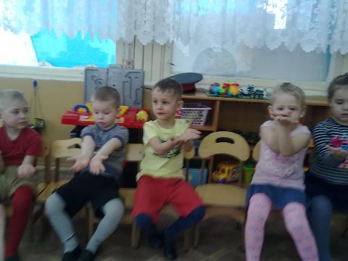
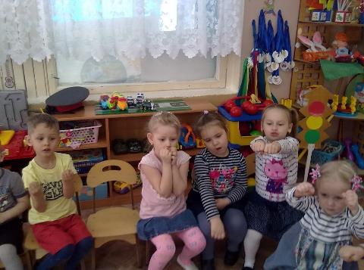
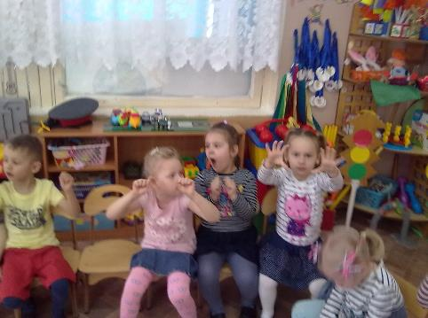
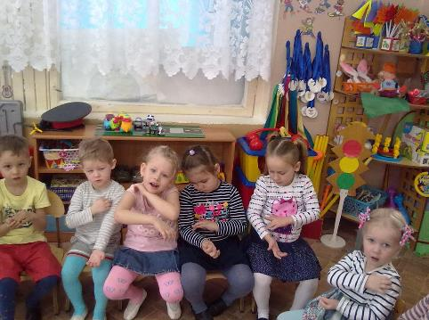

Slide 32
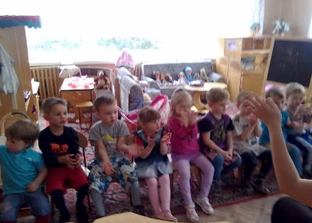
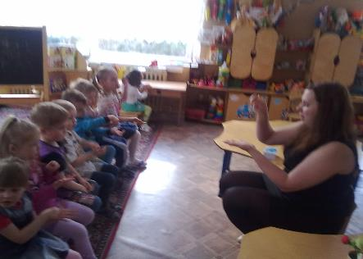
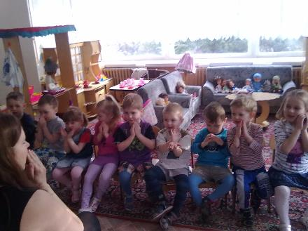
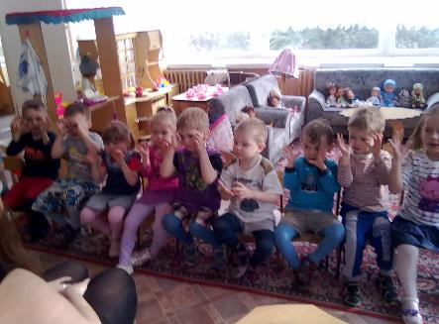
Пальчиковая игра «Подснежник».

Slide 33
Подвижная игра «Два гуся».
Цель — научить выполнять имитационные движения по ходу игры.
Ход игры. Дети выполняют движения по тексту.
Жили у бабуси Два веселых гуся. Один белый, Другой серый, Два веселых гуся. Мыли гуси лапки В луже у канавки. Один белый, Другой серый, Спрятались в канавке. Вытянули шеи — У кого длиннее. Один белый, Другой серый, У кого длиннее. | Вот кричит бабуся: «Ой, пропали гуси! Один белый, Другой серый, Гуси мои, гуси!» Выходили гуси, Кланялись бабусе. Один белый, Другой серый, Кланялись бабусе.

Slide 34
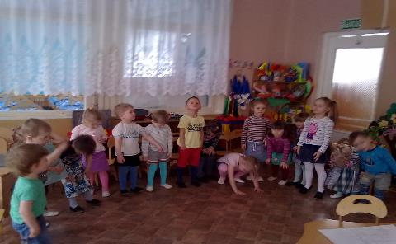
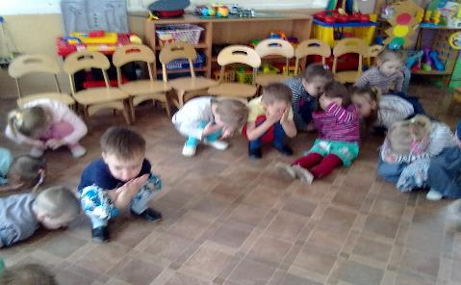
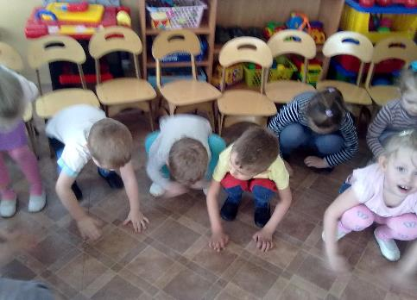
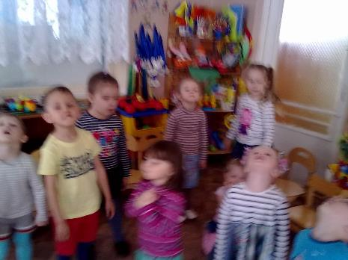
«Жили у бабуси два веселых гуся».
«Спрятались в канавке».
«Мыли гуси лапки, в лужи у канавки».
«Вытянули шеи у кого длиннее».

Slide 35
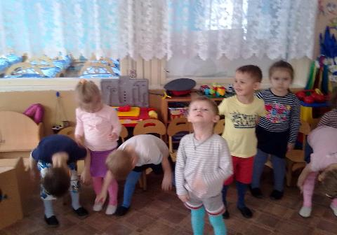
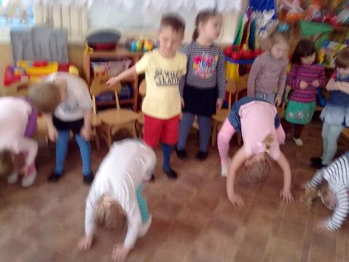
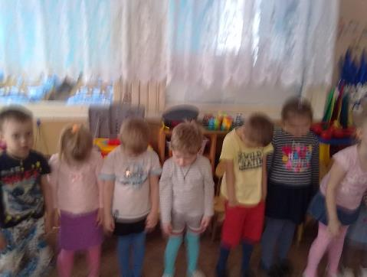
«Выходили гуси кланялись бабуси»

Slide 36
«Птички и кошка».
Задачи: Развивать у детей решительность, упражнять в беге с увертыванием.
Описание: На земле чертится круг (диаметр – 7 м.) или кладется шнур, концы которого связаны. Воспитатель выбирает одного играющего, который становится в центре круга. Это – кошка. Остальные дети – птички, находятся за кругом. Кошка спит. Птички влетают за зернышками в круг. Кошка просыпается, видит птичек и ловит их. Все птички спешат вылететь из круга, тот, кого коснулась кошка в то время, когда он находился в кругу, считается пойманным, идет на середину круга. Когда кошка поймает 2-3 птичек, воспитатель выбирает новую кошку. Пойманные ранее птички присоединяются к играющим.
Правила: Кошка ловит птичек только в кругу.
Кошка может только касаться птичек, но не хватать их.

Slide 37
«Из обруча в обруч»
Цель: учить детей прыгать из кружка в кружок
Описание: на земле чертят две линии — два берега, между которыми болото (расстояние между линиями 30 м). Играющие распределяются парами на одном и другом берегу. Воспитатель чертит на «болоте» кочки — кружки (можно использовать плоские обручи) на разном расстоянии друг от друга: 30-80 см.
Двое детей по сигналу прыгают с кочки на кочку, стараясь перебраться на берег. Тот, кто оступился, остается в болоте. Выходит, следующая пара. Когда все выполнят задание, воспитатель назначает, кому выводить детей из болота. Тот подает увязшему руку и показывает прыжками путь выхода из болота.
Правила: прыгать можно толчком одной или двух ног, выбирая маршрут по желанию; нельзя становиться ногой между кочками; тот, кто нарушил, остается в болоте, пока его не выручат; выручать можно после того, как все переправятся на берег.

Slide 38
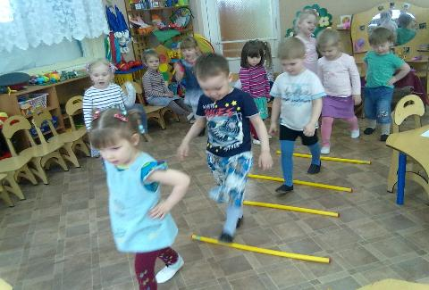
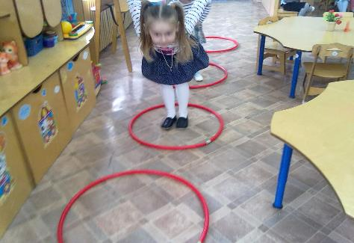
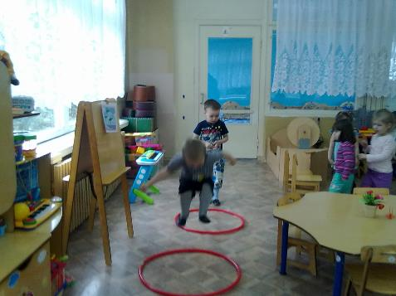
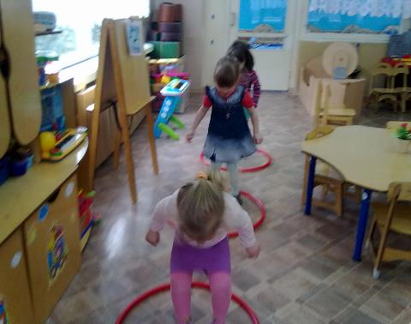
Игровые упражнения: «Преодоление препятствий».

Slide 39
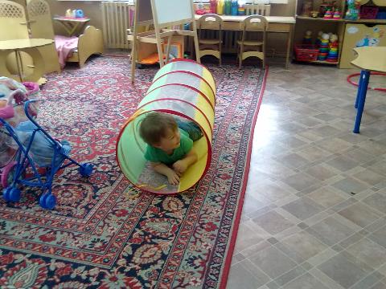
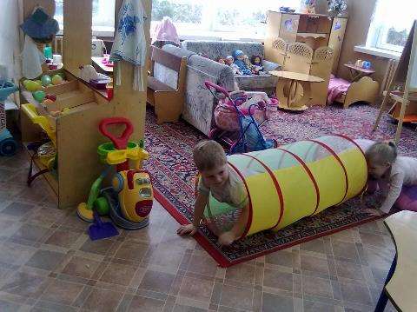
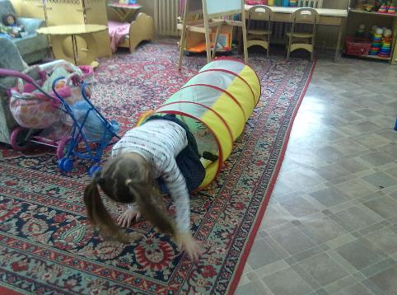
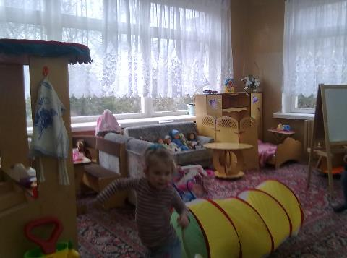

Slide 40
БЕЗДОМНЫЙ ЗАЯЦ Задачи: Развитие ловкости и координации движения, выполнять движения по сигналу. Описание: по кругу на полу разложены обручи или расставлены стулья по количеству детей. Дети стоят каждый в своем обруче-домике или сидят на стульчике По звуку бубна дети выходят из обручей или встают со стульев и бегут по кругу друг за другом (в это время один обруч или стул убирается). Как только бубен замолкает, дети должны занять свободный домик. Кому не хватило обруча или стула, выбывает из игры. После того, как убрали 3-4 обруча стула, игра повторяется.
Правила: действовать нужно только по сигналу. Бежать спокойно, соблюдать расстояние.
Варианты: Убирать несколько обручей или стульев за один раз.

Slide 41
«Лошадки».
Задачи: Развивать у детей умение действовать по сигналу, согласовывать движения друг с другом, упражнять в беге, ходьбе. Описание: Дети делятся на 2 равные группы. Одна группа изображает конюхов, другая – лошадей. На одной стороне отчерчивается конюшня. На другой – помещение для конюхов, между ними луг. Воспитатель говорит: «Конюхи, вставайте скорей, запрягайте лошадей!». Конюхи с вожжами в руках, бегут к конюшне и запрягают лошадей. Когда все лошади запряжены, они выстраиваются друг за другом и по указанию воспитателя идут шагом или бегут. По слову воспитателя «Приехали!» конюхи останавливают лошадей. Воспитатель говорит «Идите отдыхать!». Конюхи распрягают лошадей и отпускают их пастись на луг. Сами возвращаются на свои места отдохнуть. Лошади спокойно ходят по площадке, пасутся, щиплют траву. По сигналу воспитателя «Конюхи, запрягайте лошадей!» конюх ловит свою лошадь, которая убегает от него. Когда все лошади пойманы и запряжены, все выстраиваются друг за другом. После 2-3 повторений воспитатель говорит: «Отведите лошадей в конюшню!». Конюхи отводят лошадей в конюшню, распрягают их и отдают вожжи воспитателю Правила: Играющие меня-ют движения по сигналу воспитателя. По сигналу «Идите отдыхать» - конюхи возвращаются.

Slide 42
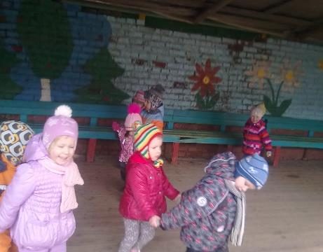
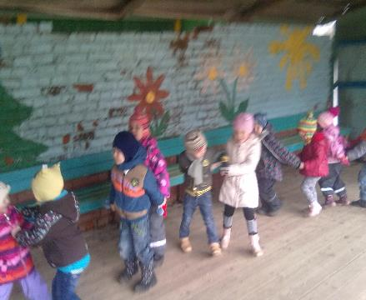
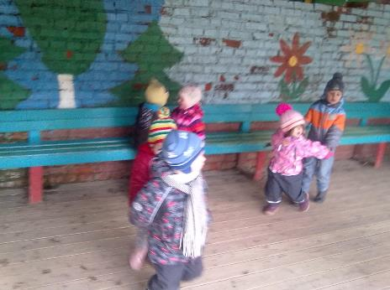
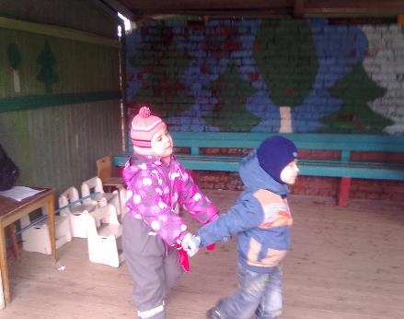

Slide 43
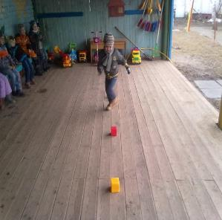
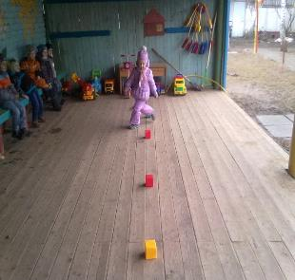
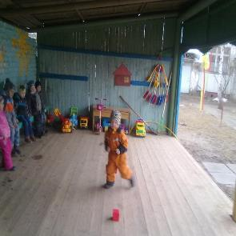
Игровое упражнение: «Ходьба «Змейкой» и легкий бег между кубиками».

Slide 44
Игровое упражнение «Перепрыгни через кубики».

Slide 45
Дидактическая игра «Овощи и фрукты». Описание игры: перед детьми выкладываются муляжи овощей и фруктов. Воспитатель вместе с детьми рассматривают, вспоминают их названия проговаривая их хором. Воспитатель напоминает что фрукты и овощи содержат в себе витамины полезные для здоровья. Далее все муляжи складываются в тележку-корзинку и воспитатель предлагает разложить овощи и фрукты из тележки- корзинки в отдельные корзинки. В корзину зеленого цвета надо положить овощи а в оранжевую фрукты.

Slide 47
Дидактическая игра «Полезно и вредно».(из серии «Валеология или здоровый малыш». Описание игры: после просмотра и рассуждений презентации «Микробы» проводится игра в которой необходимо разложить картинки изображение которого полезно или вредно по отношению к здоровью. Например, мальчик с грязными руками.

Slide 48
«Гимнастика после пробуждения: «Наши котики проснулись!».
Побудка
Кто спит в постели сладко?
Давно пора вставать.
Спешите на зарядку-
Мы вас не будем ждать!
0,5 мин.
О.Р.У.: лежа на кровати
1. Пробуждение.
Наши котики проснулись
И в кроватках потянулись. (движения по тексту)
Лапки к верху поднимают,
Спинки ловко прогибают. (руки вверх, прогиб спины в положение лежа. 3-4 раза)
Лапкой мордочку умыли. (сидя ноги вытянутые, растираем лицо)
И головкой покрутили. (головой движение вправо, в лево. 4-5 раз)
Наклонились низко, низко
Наши маленькие киски. (наклоны в перед, достаем до носочек)
Ножки быстры у котят
Бегать. Шустрые, хотят. (лежа на спине ноги по очереди подгибаем к груди)
Не удержишь, побежали,
И нисколько не устали. (то же движения, в ускоренном темпе)
1,5 мин

Slide 49
О.Р.У.: стоя возле кровати
«Все спортом занимаются»
Скачет лягушонок: ква-ква-ква!
(Руки согнуть в локтях, наклоны (Сжимать и разжимать пальцы в кулак)
Плавает утенок: кря-кря-кря! (Имитировать плавание) (Сжимать и разжимать прямые пальцы рук)
Маленький бельчонок: скок- скок- скок! (Прыжки вверх)
С веточки на веточку: скок- скок- скок! (Прыжки на месте вперед- назад)
Все вокруг стараются, (Одна рука вверх, другая вниз. Менять положение рук)
Спортом занимаются.
1,5 мин
Контрастные воздушные ванны (перебежки)
Побежали паучки застучали каблучки.
Ходят, ходят по дорожке очень маленькие ножки.
3 мин.
Ходьба по мокрой дорожке (сухой)
Звери делают зарядку-
Кто вприскочку, кто вприсядку,
Кто–то плечи поднимает, кто- то плечи опускает.
Сделаем руками взмах, вправо мах и влево мах,
Полуприсед, присед, наклон, всем спортсменам шлем поклон.
3 мин.

Slide 50
Ходьба по мокрой дорожке (сухой)
Звери делают зарядку-
Кто вприскочку, кто вприсядку,
Кто–то плечи поднимает, кто- то плечи опускает.
Сделаем руками взмах, вправо мах и влево мах,
Полуприсед, присед, наклон, всем спортсменам шлем поклон.
3 мин.
Дыхательная гимнастика:
«Ветер»
Подул теплый ветерок, (ш-ш-ш)
Подул холодный ветер (с-с-с)
1 мин.
Водные процедуры
Надо, надо нам помыться.
Где тут чистая водица?
Кран откроем – ш-ш-ш…
Руки моем- ш-ш-ш…
Шейку, шейку мы потрем
И водичкой обольем. 3 мин.

Slide 54
Беседа с детьми: «Микробы».
. Цель: Дать детям элементарное представление о микробе. Формировать представление о том, что множество заболеваний носит инфекционный характер. Развивать знания детей о том, что человек в силах уберечь себя сам от болезней. Воспитывать желание быть здоровыми, сопротивляться болезням.
Ход беседы.
Кошка:
Мяу-мяу, помогите!
Со мной приключилась большая беда
Сметану холодную ела всегда И вот такая картина,- Ко мне привязалась ангина. Воспитатель: Кошечка, да на тебя напали микробы! Дети, а вы выдели микроба? (нет) Я вам сейчас про него расскажу, а вы слушайте и представляйте:
Не будь он так вертляв и мал,
Я бы для вас его поймала И вы бы увидали сами Микробью мордочку с усами Шесть быстрых ног и три хвоста. Ужас или красота?(просмотр презентации «Микробы»).

Slide 55
-Конечно, ужас! Ребята, микробы - существа могущественные. Стоит только им пробраться в тело человека, сразу же начинают безобразничать и размножаться внутри. Человеку становится плохо, он заболевает. Его трясёт, колотит, начинает кашлять и чихать. А вы случайно не знаете, как микробы могут попасть к нам в организм? (предположительные ответы детей) – А как? (через немытые овощи и фрукты, грязные руки, когда человек кашляет и рот не прикрывает рукой, если ребёнок, сосет палец).
Кошечка: -Мне не нравится болеть!
Воспитатель: -Ребята, а вам хочется болеть? (нет) - А чтобы нам не болеть
И не простужаться
Мы зарядкой с вами будем заниматься
И кошечку с собой возьмем.
(вдруг звонит телефон. Попросить мл. воспитателя позвонить, как будто это доктор Айболит).
Воспитатель. – Алло, здравствуйте! Кто говорит?
Доктор Айболит. –Это доктор Айболит! Мне пришла телеграмма.
Неужели в самом деле все ребята заболели?
И надо будет приходить
Деток всех ваших лечить?

Slide 56
Беседа с детьми: «Витамины я люблю быть здоровым я хочу!».
Цель:
Закрепить у детей названия некоторых овощей, фруктов, ягод, продуктов питания; расширять представления детей о том, на сколько полезны многие продукты, и как важно правильно питаться; продолжать совершенствовать речь детей и умение отвечать на вопросы; обучать детей умению вести диалог с педагогом.
Наглядный материал: муляжи фруктов и овощей.
Ход беседы:
Воспитатель спрашивает детей:
— Ребята, вы любите витамины? А какие вы любите витамины? (ответы детей) Кто вам дает витамины? (скорее всего, дети назовут кого-то из членов семьи, воспитателя или медсестру).А где же мама (или др.) их покупают?
Выслушать, проанализировать и обобщить ответы детей.
Далее воспитатель сообщает детям, что витамины не только продаются в аптеке в красивой упаковке, но и содержатся в продуктах, которые мы едим. Воспитатель обращает внимание детей на муляжи фруктов и овощей:
— Посмотрите, малыши, что это у меня? (ответы детей) А вы знаете, сколько витаминов в них содержится! Вот, пожалуйста, поднимите руки те малыши, которые любят морковку. Молодцы! Пожалуйста, хлопните в ладоши те малыши, которые любят лимон. Молодцы! Пожалуйста, топните ножкой те, кто любят апельсины. Вот молодцы!

Slide 57
От простуды и ангины
Помогают апельсины!
Ну а лучше съесть лимон,
Хоть и очень кислый он.
Ешь побольше апельсинов,
Пей морковный вкусный сок,
И тогда ты точно будешь
Очень строен и высок.
Нет полезнее продуктов —
Вкусных овощей и фруктов.
— Но знаете ребята, витамины содержатся не только в овощах и фруктах, но и в других продуктах. Очень полезно кушать кашу с маслом, мед, много витаминов содержится в рыбе, обязательно надо есть мясо. Богаты витаминами и ягоды. А какие вы знаете ягоды? (ответы детей)
Если хочешь быть здоровым,
Правильно питайся.
Ешь побольше витаминов
И с болезнями не знайся.
— Вот видите, малыши, сколько пользы от витаминов! Поэтому ешьте витамины, которые покупают вам в аптеке. Но, а самое главное, хорошо кушайте, чтобы не болеть, расти здоровыми и умными!

Slide 58
Беседа с детьми: «Друзья Мойдодыра».
Цель:
Продолжать воспитывать у детей культурно-гигиенические навыки; расширять представления детей о том, на сколько важно следить за чистотой своего тела, рук, лица и т.д.; продолжать приучать детей внимательно слушать рассказ воспитателя, вовлекать детей в разговор во время рассматривания иллюстраций; обучать умению вести диалог с воспитателем, слушать и понимать заданный вопрос.
Наглядный материал: иллюстрация «Мойдодыра», ширма «Уроки Мойдодыра», конверт с письмом-стихотворением.
Ход беседы:
Воспитатель обращает внимание детей на иллюстрацию «Мойдодыра»:
— Дети, вы знаете, кто это? (выслушать ответы детей, уточнить их) А вы знаете, я сегодня получила письмо от Мойдодыра (показывает конверт). Сейчас я открою конверт и прочитаю его.

Slide 59
«Письмо ко всем детям по одному очень важному делу»
Дорогие мои дети!
Я пишу вам письмо:
Я прошу вас, мойте чаще
Ваши руки и лицо.
Все равно какой водою:
Кипяченной, ключевою,
Из реки, иль из колодца,
Или просто дождевой!
Нужно мыться непременно
Утром, вечером и днем —
Перед каждою едою,
Перед сном и после сна!
Тритесь губкой и мочалкой,
Потерпите — не беда!
И чернила и варенье
Смоют мыло и вода.
Дорогие мои дети!
Очень, очень вас прошу:
Мойтесь чаще, мойтесь чаще —
Я грязнуль не выношу.
Не подам руки грязнулям.
Не поеду в гости к ним!
Сам я моюсь очень часто
До свиданья! Мойдодыр.
— Ребята, о чем же нас просит Мойдодыр?
Выслушать ответы детей, а в случае затруднения помочь детям наводящими вопросами. Воспитатель привлекает внимание детей к ширме «Уроки Мойдодыра», показывает на ней мини плакат «Дружи с водой».
— Посмотрите, ребята, что вы видите на картинке? (воспитатель уточняет ответы детей)
Далее воспитатель помогает детям рассматривать иллюстрации, подробно их объясняя, и делая вывод о том, почему же так важно дружить с водой.

Slide 60
Утренняя гимнастика (ритмическая)
Нас не надо вам лечить,
Добрый доктор Айболит.
Будем бегать и шагать,
Будем силы набирать.
(чередование ходьбы и бега-20-30с.)
Не болят у нас животики,
Как у бедных бегемотиков.
К солнцу руки мы потянем,
(дети встают на носочки и тянут ручки вверх 4-6 раз)
А потом к траве присядем.
(приседание 4-6 раз)
Как орлы, летим, парим,
Во все стороны глядим.
Взмах руками, повернуть головы вправо, потом взмах руками,
поворот головы влево -4-6 раз)
Где же Африка-страна?
Может, помощь там нужна?
Вместе с Читой мы поскачем,
Как веселый, звонкий мячик.
Скок-поскок, скок-поскок,
Не цепляйся за сучок.
(прыжки на месте)
Дружно к бедным страусятам
По траве пройдут ребята.
Ноги будут поднимать,
По густой траве шагать.
(ходьба с высоко поднятыми коленями)
Всем мы помощь оказали,
Сами сильными мы стали.
Зарядка кончилась друзья.
Воздух чистый вдохнем
И умываться пойдем
(поднимаются на носки, руки вверх, в стороны-вдох, опускаются на всю стопу, руки вниз- выдох –2 раза)

Slide 61
Оздоровительный досуг: «Вечерняя сказка».
Задачи: Обучить детей культурно – гигиеническим навыкам, которые нужно выполнять перед сном.
Развить выдержку и внимание в играх.
Воспитать послушание, любовь к родителям.
Оборудование: игрушки – маленькая кошка Киса, большая кошка – мама, кот – папа, мышка; кисточка, рисунок, пазлы «Домик», кружка, книжка, кукольная кровать; фонограмма любой колыбельной.
Дети садятся на стульчики звучит фонограмма колыбельной.
Ход развлечения
Воспитатель
Сядьте, детки, рядышком,
Расскажу вам сказочку.
Чтобы утром рано встать,
Надо вовремя лечь спать.
Слушайте, ребятки,
Вечернюю сказку. (достает Кису)
Спать пора. Спокойной ночи.
Но не хочет Киса спать.
Что ты хочешь, Кисонька? Киса хочет петь. Давайте споем вместе с нею нашу любимую песенку. «Киса, киса, кис, кис,кис!.С нами рядышком садись».
Киса песенку бормочет,
Киса хочет рисовать.
Ведущий достает рисунок и кисточку.
Посмотрим, как же Киса нарисовала.

Slide 62
Пальчиковая игра «Рисунок»
Киса кисточку взяла | Поднимают к плечу согнутую в локте руку, пальцы сжаты в кулак.
Что рисует нам она? | «Рисуют», поднимая и опуская руку
Это дом с высокой крышей | Соединяют руки над головой, показывая «крышу»
На крыльцо котенок вышел | Вытягивают ладони перед собой
Побежит он по дорожке К полосатой маме – кошке. | «Пробегают» пальчиками по бедрам
Вот зеленая трава | Шевелят пальцами
Вот скамейка у пруда | Кладут ладони друг на друга(«скамейка»)
В небе – круглая луна | Поднимают руки вверх, соединив указательные и большие пальцы («луна»)
Видно, Кисе спать пора | Кладут ладошки под щечку

Slide 63
Но наша Киса не хочет ложиться спать
Хочет из мозаики
Дом сложить для заиньки.
Домик из пазлов, конструктора
Несколько детей с помощью ведущего складывают домик из больших пазлов, конструктора
И опять Киса не ложиться спать.
Хочет она еще немножко
Посмотреть в окошко
А что же происходит под окошком?
Под окошком на дорожке
Мышки водят хоровод.
Пляшут маленькие ножки,
На крылечке дремлет кот.
Танец – игра «Мышки»
Посмотрела Киса, как танцуют мышки, и стала ко сну готовиться. Что перед сном нужно сделать? Нужно умыться.
Киса моет лапки, ушки,
Воду пьет из красной кружки.
Поможем нашей Кисе умыться.
Массаж лица «Умывалочка».
Умыли котята глаза и носы, И щечки, и лобики, Даже – усы. | Мягко проводят пальцами по векам, носу, щечкам, лбу еще раз по крыльям носа.
И доброе слово друг дружке Мяукнули в чистые ушки. | Поглаживают ладонями ушки.

Slide 64
Недовольная мама Мурка,
Что не спит ее дочурка…
Не сердитесь на малышку,
Дайте лучше книжку ей.
Пусть прочтет малышка книжку
Для себя и для друзей.
Хотите узнать, про кого будете читать Киса? (показывает книжку про мышек)
Полосатая мурлышка
Водит носиком по книжке:
- Почему не пахнут мышки,
Нарисованные в книжке?
(Г.Лагздынь)
Есть у Мышки телефон,
Целый день трезвонит он.
Это к Мышке от мышат
Поздравления спешат.
(В.Степанов)
Очень Кисе нравится книжка.
«До чего интересная книжка! -
Удивляется киска- малышка. -
Хоть и вечер, и стало темно,
Дочитаю ее все равно»
(О.Александрова)

Slide 65
А в книжке ребятишки
Играли в кошки – мышки.
Игра «Кот и мыши»
Дети – «мышки» сидят на стульчиках. Ребенок – «кошка» сидит в уголке.
Мышки в норочке сидели, Мышки в щелочке глядели. Видят кошки не видать. | Закрывают лицо ладонями, пальцы широко раздвинуты.
Вышли мышки погулять. Мышки корку отыскали | Легкий бег на носках врассыпную.
И обедать сразу стали. Хрум- хрум- хрум, Хрум- хрум- хрум! Подняли мышата шум. | Приседают и «грызут корочки»
Кошка мышек услыхала И мышаток догоняла! | Убегают от «кошки».

Slide 66
Только сказка кончится-
Детям спать захочется.
Дочка маму обнимает.
Дочка папу обнимает.
- Я вас больше всех люблю,
Я – послушная, я – сплю…
Ведущий укладывает Кису в кроватку.
Вот и легла наша Киса спать. Мы ее укроем теплым одеялом и колыбельную споем.
«Колыбельная»
«Баю – бай, баю- бай!
Наша киска засыпай.
Ты скорей закрой глазок,
Ты поспи, поспи часок.
Баю – баю, баю – бай!
Наша киска засыпай!»
Ребятки, а вы послушные? Вы не капризничаете, когда надо спать ложиться?
Дети отвечают.
Давайте вспомним, как мы будем спать ложиться. Сначала разденемся, умоемся, ляжем в кроватку и попросим маму или папу нам сказку прочитать и колыбельную спеть. И спать будем, как наша Кисонька, сладко- сладко. Пусть она спит, а мы с вами тихонечко возьмем настольные игры и будем играть.

Slide 67
Физкультурное развлечение с кошечкой «Веселая физкультура».
Задачи: Выработать первоначальное представление о здоровом образе жизни. Закреплять в игровой форме навыки выполнения упражнений (бег, прыжки, ходьба), спрыгивания с высоты. Вызвать положительный эмоциональный настрой.
Оборудование: Мягкие игрушки двух котят и щенка; мячи по количеству детей; гимнастическая скамейка 1 шт.; маска кота.
Ход занятия.
Воспитатель: Ребята, отгадайте загадку:
«У кого усатая морда полосатая?
Спинка словно мостик?
За мосточком хвостик? (кошка)
Правильно это кошечка которая к нам с утра приходила. А давайте сейчас мы с вами превратимся в котят. И посмотрим, что же котята целый день делают.
Воспитатель:
Вот проснулись. Дети выполняют движения в
Потянулись! соответствие с текстом.
С боку на бок повернулись.
Потягушки! Потягушки!
Где любимые игрушки? Произнося последние слова воспитатель
Ты наш мячик поскачи! разбрасывает мячи.
И котяток разбуди!

Slide 68
Дети собирают мячи и выполняют гимнастическую разминку.
Разминка: Ходьба обычная за кошкой (20 секунд).
Бег обычный (20 секунд). Ходьба со сменой направления (20 секунд).
Построение врассыпную.
ОРУ с мячиком.
1. «Кошечка играет с мячиком».
И.п.: стоя, ноги на ширине плеч, мяч держать двумя руками внизу.
Выполнение: 1 – руки с мячом вверх, вернуться в и.п.
2. «Кошечка прячет мячик».
И.п.: ноги параллельно, мяч держим двумя руками внизу.
Выполнение: присесть мяч положить на пол, вернуться в и.п. Присесть взять мяч, вернуться в и.п.
3. «Кошечка радуется».
И.п.: Стоя ноги вместе, мяч лежит на полу.
Выполнение: Прыжки вокруг мяча.
4. «Кошечка дышит».
И.п.:стойка ноги врозь,мяч лежит рядом.
Выполнение: Сделать вдох носом. На выдохе протяжно тянуть: «Мм-м-мм-м-м», одновременно постукивая пальцем по крыльям носа.
Основные виды движений: «Котята-гимнасты».
1. Упражнение на равновесие. Ходьба по гимнастической скамейке (поточно).
2.Ходьба между кеглями змейкой, руки на поясе.

Slide 69
Воспитатель: А что делает каждый из нас, проснувшись, и очень любит делать любая кошка? (Умываться)
Носик, Носик! Щечка, Щечка!
Где ты носик? Где ты Щечка?
Ротик, Ротик!
Где ты ротик? Будет чистеньким наш котик.
Лапки мыли? Да помыли.
Ушки мыли! Хвостик мыли! Все помыли.
И теперь мы чистые котята пушистые.
Дети выполняют движения, имитирующие умывание.
Воспитатель: Скажите куда каждое утро мы все идем? (Ответы детей: в детский сад, родители на работу).
А как вы думаете: какая работа у кошки? (ловить мышей).
Игра «Кошки – мышки»
Дети «мышки» располагаются у одной из сторон, Водящий кот (в маске) или ребенок держащий мягкую игрушку кошечку. Можно добавить еще одного ведущего, который будет держать в руках котенка и брать на себя его роль в игре. Детям предлагают выбраться из норок.
Мышка вылезла из норки,
Мышка очень хочет есть.
Нет ли где засохшей корки?
Может в кухне корка есть?
А на кухне возле шкапа
Видит мышка – чья – то лапа
Лапа пестрая, когти острые.
Эй мышка, не зевай:
Поскорее убегай!
Убегай из этих мест,
А то кошка тебя съест.
Кот ловит мышей, которые не успели вернуться в норку.

Slide 70
Воспитатель: -Вечером, когда родители заберут вас домой, можно поиграть во дворе, пошалить. Скажите ребята, щенок может быть другом котенку в шалостях (Ответы детей).
-Хорошо, а посмотрите кто у меня есть (показывает игрушку или картинку щенка). Сейчас мы с вами поиграем в игру «Котята и щенята».
Правила игры: Играющие делятся на две группы: одни "котята", другие "щенята", они находятся в разных концах площадки. По сигналу котята начинают бегать, легко, как бы играя. На слова "котята!" они произносят "мяу!". В ответ на это щенята лают "гав-гав-гав!", на четвереньках бегут за котятами, которые быстро влезают на гимнастическую стенку.(наш вариант стульчики) Щенята возвращаются на свои места.
После 2-3 повторений дети меняются ролями. Закончить игру можно следующим образом: предложить всем тихо и медленно "по - кошачьи" пройти.
Воспитатель: -Хорошо поиграли, а кошечка говорит (держит в руках игрушку кошечки), что теперь она знает, что необходимо соблюдать режим дня, который является залогом здоровья. Не забывайте в выходные тоже соблюдать режим дня.
Пока мы с вами играли потерялся один котенок, которого я вам принесла, и я не могу его найти поможете? (ответы детей)

Slide 71
Малоподвижная игра: «Найди котенка».
Дети передвигаются по залу ищут котенка (по типу «Холодно – горячо)
Воспитатель: Молодцы! Хорошо, что нашли его. Котенку и кошечки пора спать, а нам собираться на прогулку.
Далее дети переодеваются идут в туалетную комнату для проведения гигиенических процедур.

Slide 72
Фрагменты физкультурного развлечения с кошечкой «Веселая физкультура».

Slide 73
Ходьба по гимнастической скамейки.

Slide 74
Ходьба между кеглями змейкой

Slide 75
Игра «Кошки – мышки»

Slide 76
Дети прощаются с кошечкой и котенком. (передают друг другу нежно гладя гостей)

Slide 77
Художественно-эстетическое развитие (лепка) «Витаминки в баночке».
Цель: 1. Продолжать воспитывать у детей отзывчивость, желание прийти на помощь. 2. Развивать мелкую моторику рук. Закреплять навыки лепки: отщипывать маленькие кусочки пластилина, скатывать между ладонями или пальчиком на дощечке. 3. Складывать комочки на силуэт баночки начиная снизу рядом друг с другом. 4. Закреплять знания основных цветов.
Материал: Мягкая круглая игрушка Витаминка, карточки на каждого ребенка с силуэтом баночки для витаминок, пластилин разных цветов, дощечки для лепки. Предварительная работа: Лепка круглой формы, рассматривание шариков разных размеров, дидактическая игра "Какой формы", игры с шариками, лепка на тему "Бусинки".

Slide 78
Ход занятия.
Педагог здоровается с малышами и обращает внимание детей на игрушку Витаминку в руках: - Посмотрите, кого я сегодня встретила. Это девочка Витаминка, поздоровайтесь с ней. Я ее встретила по дороге в детский сад, она была такая грустная, все время кого-то искала. Давайте ее спросим, почему Витаминка такая грустная (дети спрашивают). Витаминка здоровается с ребятами и рассказывает: - Живу я вместе со своими друзьями в одной баночке. Как-то раз захотелось нам поиграть, мы открыли баночку и … все разбежались. А теперь я не могу собрать своих друзей Витаминок. Педагог: - Не грусти, Витаминка, ребята тебе помогут собрать твоих друзей. Давайте посадим Витаминку на стульчик, так, чтоб ей было видно, что мы будем делать (педагог сажает игрушку). А мы с вами посмотрим, как мы можем помочь Витаминке. Кто скажет, какой формы Витаминка? Какого цвета? (дети отвечают).
А у нас с вами какого цвета пластилин? А как скатать круглый шарик? (дети показывают и рассказывают вместе с педагогом). А как скатать маленький шарик? Педагог напоминает детям приемы лепки: отщипывает маленький кусочек пластилина, скатывает пальчиками на дощечке или на ладони. Обращает внимание детей на лист бумаги с силуэтом баночки: складывать витаминки мы будем в баночку, начиная с низу располагая рядом друг с другом. Дети садятся за столы и начинают скатывать витаминки и складывать в баночки. Во время работы педагог помогает малышам, показывает прием скатывания, отщипывания. По окончании работы вместе с игрушкой Витаминкой рассматривает работы детей, благодарит, хвалит.

Slide 79
Фрагменты лепки: «Витаминки в баночке».
Кукла «Витаминка».

Slide 81
Консультация для родителей по теме «Движение и здоровье» или как организовать активный отдых дома.
Насколько важно движение в человеческой жизни известно каждому. Но между знанием и практикой часто расстояние бывает очень большим.
А между тем известно также и то, что люди, тренирующие свою мышечную систему пусть даже совсем небольшой, но обязательно повседневной активностью гораздо менее подвержены несчастным случаям и болезням. Статистические данные из практики детских врачей врачебных комиссий и страховых компаний свидетельствуют о чрезвычайной важности движения и правильного питания в жизни детей и взрослых. Очень простые, нескучные советы родителям по проблеме: «Движение и здоровье».
Тема: «Домашняя физкультура или семейная качалка»
Задачи:
Подавать детям собственный пример в здоровом образе жизни, в двигательной активности, в занятиях физической культурой, в интересе к спорту;
Принимать личное участие в семейных подвижных играх и занятиях спортом;
Осуществлять просвещение детей в вопросах потребностей здорового тела и здорового духа, вовлекать в практические действия, необходимые для этого;
Учить детей беречь свое здоровье и заботиться о нем;
Предпринимать повседневные, пусть мелкие, но обязательно многочисленные шаги, чтобы сложить тот здоровый фундамент, на котором выстраивается прекрасное здание человеческой жизни.
Насколько важно движение в человеческой жизни известно каждому. Но между знанием и практикой часто расстояние бывает очень большим. А между тем известно также и то, что люди, тренирующие свою мышечную систему пусть даже совсем небольшой, но обязательно повседневной активностью гораздо менее подвержены несчастным случаям и болезням. Статистические данные из практики детских врачей врачебных комиссий и страховых компаний свидетельствуют о чрезвычайной важности движения и правильного питания в жизни детей и взрослых.
Дети – продукт своей среды, она формирует их сознание привычки. Сыновья и дочери изучают мир, прежде всего через опыт и поведение своих родителей. Именно родители прививают детям стратегии выживания, закладывают «рабочие программы».

Slide 82
Человеческий мозг, особенно это касается бессознательного мышления, напитывается впечатлениями. В дальнейшем 80% нашей деятельности руководствуется этим бессознательным опытом. Поэтому чрезвычайно важную роль играют просвещения детей в вопросах потребностей здорового тела, обучение, тренировка, как в детском саду, так и в семье. Детям необходимо объяснять значимость не только тех или иных действий и привычек, но и это главное – подавать собственный пример.
Делайте утреннюю зарядку, больше двигайтесь, занимайтесь физкультурой и спортом, ведите здоровый образ жизни, привлекайте к активным действиям детей и они вырастут здоровыми и преуспевающими людьми. Родители для детей – непререкаемый авторитет, пример для подражания.
Уже с малых лет учите детей беречь свое здоровье и заботиться о нем. Совместные занятия сплачивают, объединяют детей и взрослых. Позиция родителей во многом определяет отношение детей к физической культуре и спорту. Если взрослые ведут здоровый образ жизни регулярно вместе с детьми выполняют хотя бы простейшие физические упражнения, подвижны, легки на подъем, это является «благодатной почвой», на которой взойдут добрые всходы – крепкие, здоровые, любящие физкультуру дети.
Только говорить о значимости здоровья – это мало. Надо предпринимать повседневные пусть мелкие, но обязательно многочисленные шаги. Тогда непременно сложится тот здоровый фундамент, на котором в дальнейшем может быть выстроено прекрасное здание человеческой жизни.
Чаще участвуйте в физкультурно-спортивных мероприятиях, проводимых в детском саду. Дети радуются присутствию взрослых и гордятся своими родителями. Спортивные праздники, в которых соревнуются семейные команды, сплачивают семью, приносят много радости и запоминаются взрослым и детям надолго.
Устраивайте праздники детям дома, не жалейте для этого времени и сил. Все это окупиться здоровьем вашего ребенка его активной жизнеутверждающей позицией, дальнейшим преуспеванием в жизни.

Slide 83
Семейный «День здоровья» для взрослых и детей.
Лучшие дни проведения – суббота, воскресенье, праздники, каникулы, отпуск. Командовать может любой – мама, папа, дедушка, бабушка, сын или дочь, тетя, дядя и т.д. Можно «периоды» разделить и тогда каждый отвечает за свое «мероприятие» свой отрезок времени.
Утром, еще в постели сделайте несколько упражнений по растяжке мышц:
Лечь на спину, вытянув ноги и руки, потянуться всем телом;
Напрячь стопы ног, носочки;
Отводя руки далеко за голову, расправить ладони, вытянуть пальцы, вдохнуть;
Затем расслабиться, перенеся руки вдоль туловища, выдохнуть.
Упражнение хорошо сопровождать мыслями или словами, произнося их шепотом или вслух: «Доброе утро! Как хорошо! Я здоров! Все здоровы! Я люблю свою семью!»
Из того же исходного положения подложив руки согнутых в локтях под голову, вытянув ноги (можно зацепиться носками за спинку кровати или спрятать их под сложенное валиком одеяло), сделать несколько полу подъёмов верхней части туловища, не отрывая ног от кровати.
Лежа на спине, прямые руки вдоль туловища, или согнутые в локтях под головой, несколько раз приподнять ноги вверх, стремясь сделать «прямой угол».
Продолжая лежать на спине выполнить несколько вращательных движений ладонями и стопами в одну и в другую сторону.
Из положения, лежа на спине, вытянув руки и ноги перевернуться на один бок, на спину, на другой бок, на живот.
Из исходного положения, лежа на животе, вытянув руки и ноги сделать «лодочку», прогнувшись в спине, приподнять голову, верхнюю часть туловища, ноги.
Сказать: «Хорошо! Очень хорошо!» Встать. Повторять упражнения стоит от двух дог четырех раз с улыбкой и хорошим настроением.
Общий подъем команда, доносящаяся из другой комнаты, очень бодрят, объединяют всю семью общей идеей, общим действием общим веселым настроением насыщают всех положительными эмоциями.

Slide 84
Совместная гимнастика в большой комнате или коридоре – что может быть лучше?! Упражнения самые простые и доступные всем членам семьи от самого маленького до самого большого. Особенно хороши импровизации и имитационные движения.
Душ! От этой утренней процедуры все особенно дети получат наслаждение настоящего веселого водного праздника.
Теперь за аппетитный завтрак! Ведь это важнейшая трапеза дня. Поэтому не завтракаем на ходу. Красиво накрытый стол, любимые блюда, родные лица – как это здорово! За завтраком ведем мирные разговоры о предстоящем дне, в том числе о потребностях организма.
Затем всевозможные спокойные подвижные дворовые игры, инициаторами которых будут все члены семьи. Бабушка и дедушка предложат поиграть в старые народные игры, папа и мама – в игры своего детства, дети – в современные подвижные игры. Интересно и полезно будет всем. Поиграйте в такие игры, как: «Фанты», «Да и нет не говорить», «Лото» , «Горелки», «Салки», «Квач», «Жмурки», «Прятки», «Казаки-разбойники», «Замри», «Краски».
Из дома – на улицу, на природу. Обязательны прогулка или экскурсия, поездка, турпоход, посещение культурно-развлекательных заведений, парков, детских аттракционов, театров. Полезны разговоры о благотворном влиянии природы и отдыха на здоровье.
Пообедать можно в пункте общественного питания. Это приятно и интересно, способствует социально-коммуникабельному развитию детей.

Slide 85
Посидите на скамейке полюбуйтесь небом рекой, деревьями, цветами и т.п., спокойно подышите – это так умиротворяет, способствует расслаблению, глубокому отдыху. Можно еще активно подвигаться. Или посетить кинотеатр. Важно чтобы в течение дня ребенок выполнял различные упражнения: потянись, а потом расслабь мышцы, и у тебя появится ощущение тепла во всем теле, напряги мышцы спины, сведи и разведи лопатки, стань прямо, опусти и подними голову несколько раз и у тебя будет КРАСИВАЯ ОСАНКА .
Вечером дома общий ужин, гигиенические процедуры, спокойнее игры, семейное чтение (лучше сказок или занимательных историй – их любят все). Если вы не можете без телевизора ко сну. «Спокойной ночи!» Очень хорошо, если детям споют колыбельную песенку, посидят возле него с добрыми словами – такие минуты запоминаются на всю жизнь, они убеждают ребенка в собственной защищенности в значимости для семьи, пробуждают в нем душевный покой, укрепляют здоровье, помогают быть уверенным и успешным.
посмотрите вместе интересную передачу, но не долго – детям вредно.
Отход детей ко сну. «Спокойной ночи!» Очень хорошо, если детям споют колыбельную песенку, посидят возле него с добрыми словами – такие минуты запоминаются на всю жизнь, они убеждают ребенка в собственной защищенности в значимости для семьи, пробуждают в нем душевный покой, укрепляют здоровье, помогают быть уверенным и успешным

Slide 86
Чтение художественной литературы
Цель: посредством художественной литературы формировать привычку к здоровому образу жизни;
воспитывать у детей умение слушать новые стихи и сказки, следить за развитием сюжета в произведении; объяснять детям поступки персонажей и последствия этих поступков.

Slide 87
Сказка про Зайца-грязнулю
Жил-был в лесу заяц. Все зайцы были как зайцы: летом серые, зимой белые. А этот и зимой и летом был одним цветом. И цвет этот был ни белый, ни серый, а просто грязный, потому что заяц никогда не умывался. Шел как-то он по тропинке, а навстречу ему лиса. - Ты кто? – спрашивает лиса. - Заяц, - ответил заяц. - Не может быть, - замотала головой лиса. – Я никогда таких зайцев не видела, таких страшных не бывает! Может быть ты еж? - Почему? – удивился заяц. - Потому что на тебе солома старая, шелуха от шишек и шерсть вся свалялась, на иголки стала похожа. Заяц обиделся, но решил, что умываться все равно не будет. Повалялся он по земле, стряхнул старую солому и шелуху от шишек и пошел дальше. А навстречу ему волк. - Ты кто? – спрашивает волк. - Заяц, - ответил заяц. - Не может быть, - сел на задние лапы волк. – Я никогда таких зайцев не видел, таких страшных не бывает! Может быть ты крот? - Почему крот? – удивился заяц. - Потому что ты весь в земле, вон какой черный! Заяц обиделся, но решил, что умываться все равно не будет. Повалялся он по траве, стряхнул землю и пошел дальше. А навстречу ему медведь. - Ты кто? – спрашивает медведь.

Slide 88
- Заяц, - ответил заяц. - Не может быть, - замотала головой медведь. – Я никогда таких зайцев не видел, таких страшных не бывает! Может быть ты лягушка? - Почему? – удивился заяц. - Потому что весь зеленый! Заяц обиделся, но решил, что умываться все равно не будет. - Ну и что, зато не съели, - подумал он и пошел дальше. Видит, на поляне играют зайцы. - Привет, - закричал заяц, выскочив на опушку. – Возьмите меня к себе поиграть. - А ты кто? – хором спросили зайцы. - Как кто? Заяц! - Не может быть, - сказал один из игравших на поляне зайчиков. – Ты на нас совсем не похож. - Как не похож? – расстроился грязный заяц. – Разве я не такой же, как вы? - Нет! – хором прокричали зайцы. – Вот пойдем к речке, посмотрим в воду, отражения сравним. И поскакали они все к речке. Сели чистые зайцы рядком, а грязный заяц в самом конце пристроился. Наклонились они над водой, а там… Все зайцы, как зайцы – серые, а рядом с ними кто–то такой страшный! Закричал грязный заяц от страха и свалился в воду. Поплавал-поплавал, понырял, да и выпрыгнул на берег. - Ой, - закричали зайцы. – И правда, ты заяц! Он осторожно вернулся к реке и посмотрел на свое отражение. - Какой я красивый, оказывается, - удивился заяц и пошел играть к своим новым друзьям. С того дня он каждое утро бегал вместе со всеми к речке умываться.
http://www.razumniki.ru/stihi_na_vse_sluchai6.html

Slide 89
«Про девочку, которая плохо кушала», «Прогулка»
Ход занятия:
— Ребята, мы с вами много говорили о здоровье, о том, как важно хорошо питаться, есть витамины. А сейчас я хочу прочитать вам стихотворение «Про девочку, которая плохо кушала».
Воспитатель показывает детям иллюстрацию и читает стихотворение.
— Ребята, как звали девочку в стихотворении? Хорошо вела себя Юля? Что она плохо делала? Кто строго с ней разговаривал? Про кого ей рассказывали? (воспитатель слушает ответы детей, корректирует и дополняет их, обобщает, делает вывод)
— А знаете, ребята, чтобы быть здоровыми, надо не только хорошо кушать, но и гулять, потому что во время прогулки мы закаляемся, особенно полезно закаляться летом. Сейчас я вам прочитаю про ребят, которые отправились на прогулку.
Воспитатель читает стихотворение.
— Куда же поехали гулять ребята? Что увидели они на речке? Как вы думаете, хорошо ли так делать? Как отдыхали ребята? Чем они занимались? А хорошо ли они поступили, когда уехали с речки?
Воспитатель слушает ответы детей, корректирует и дополняет их, обобщает, делает вывод:
— Запомните, пожалуйста, дети, что когда вы отдыхаете с родителями на речке, то соблюдайте чистоту и порядок. Берегите нашу природу! Не загрязняйте ее! От чистоты природы зависит наше здоровье.

Slide 90
«Про девочку, которая плохо кушала».
Юля плохо кушает, Никого не слушает. — Съешь яичко, Юлечка! — Не хочу, мамулечка! — Съешь с колбаской бутерброд! — Прикрывает Юля рот. — Супик? — Нет... — Котлетку? — Нет... — Стынет Юлечкин обед. — Что с тобою, Юлечка? — Ничего, мамулечка! — Сделай, девочка, глоточек, Проглоти еще кусочек! Пожалей нас, Юлечка! — Не могу, мамулечка! Мама с бабушкой в слезах — Тает Юля на глазах! Появился детский врач — Глеб Сергеевич Пугач. Смотрит строго и сердито: — Нет у Юли аппетита? Только вижу, что она, | Безусловно, не больна! А тебе скажу, девица: Все едят - и зверь и птица, От зайчат и до котят Все на свете есть хотят. С хрустом Конь жует овес. Кость грызет дворовый Пес. Воробьи зерно клюют, Там, где только достают, Утром завтракает Слон — Обожает фрукты он. Бурый Мишка лижет мед. В норке ужинает Крот. Обезьянка ест банан. Ищет желуди Кабан. Ловит мошку ловкий Стриж. Сыр швейцарский Любит Мышь... Попрощался с Юлей врач — Глеб Сергеевич Пугач. И сказала громко Юля: — Накорми меня, мамуля! Сергей Михалков

Slide 91
«Прогулка».
Мы приехали на речку Воскресенье провести, А свободного местечка Возле речки не найти! Тут сидят и там сидят: Загорают и едят, Отдыхают, как хотят, Сотни взрослых и ребят! Мы по бережку прошли И поляночку нашли. Но на солнечной полянке Тут и там - пустые банки И, как будто нам назло, Даже битое стекло! Мы по бережку прошли, Место новое нашли. Но и здесь до нас сидели; Тоже пили, тоже ели, Жгли костер, бумагу жгли - Насорили и ушли! Мы прошли, конечно, мимо... — Эй, ребята! — крикнул Дима. — | Вот местечко хоть куда! Родниковая вода! Чудный вид! Прекрасный пляж! Распаковывай багаж! Мы купались, Загорали, Жгли костер, В футбол играли — Веселились, как могли! Пили квас, Консервы ели, Хоровые песни пели... Отдохнули — и ушли! И остались на полянке У потухшего костра: Две разбитых нами склянки, Две размокшие баранки - Словом, мусора гора! Мы приехали на речку Понедельник провести, Только чистого местечка Возле речки не найти! Сергей Михалков

Slide 92
Вывод.
*Погружение детей в тему недели дало им возможность осознать, прочувствовать то, что мы хотели до них донести.
*Работа в данном направлении стала интересна не только нам, но и родителям, так как они были вовлечены в воспитательно-образовательный процесс, что позволило им сделать правильный выбор в развитии и сохранении здоровья своего ребенка.

